Slide 1
О соотношении вклада климатических и антропогенных факторов в гидрологические изменения
Коронкевич Н.И., Георгиади А.Г., Барабанова Е.А., Долгов С.В., Кашутина Е.А., Зайцева И.С., Милюкова И.П., Ясинский С.В.
Санкт-Петербург, 2019

Slide 2
Климатические и антропогенные изменения гидрологических характеристик тесно взаимосвязаны и часто воздействуют на сток не непосредственно, а косвенно – через рельеф, почву, биоту. Поэтому невозможно абсолютно точно разделить вклад климатических и антропогенных факторов в изменение гидрологических характеристик и приходится довольствоваться относительными оценками. Обычно они представляют собой величину отклонений этих характеристик от неких базовых значений (например, от нормы, среднего многолетнего стока или стока какого-либо другого периода), рассчитываемых разными методами.
Цель данной работы – оценить вклад климатических и антропогенных факторов в изменения годового и сезонного стока на примере крупных европейских (Волга, Дон) и азиатских (Енисей, Лена) рек России, а также в изменения поверхностного склонового стока в южной части Русской равнины. Кроме того, оценить их вклад в формирование диффузного загрязнения Чебоксарского водохранилища.

Slide 3
Изменения речного стока

Slide 4
Методы исследования
Для каждой реки были определены границы базовых периодов (когда антропогенным воздействием можно пренебречь) и периодов существенного антропогенного воздействия. Для этих периодов были рассчитаны средние значения стока, а также их разница. Она показывает суммарные изменения стока, произошедших под влиянием как антропогенных воздействий, так и климатических факторов .
Для расчета вклада в изменение стока рассматриваемых факторов применены два независимых подхода. Один базируется на данных водохозяйственной статистики, другой – на восстановлении естественного (точнее условно-естественного) стока исследуемой реки. В обоих случаях оценки вклада антропогенных воздействий и климатических изменений в суммарные изменения стока основаны на сравнении стока за базовый период с фактическим и восстановленным стоком за период существенного антропогенного воздействия. При этом разница восстановленного стока для периода интенсивного антропогенного воздействия и стока базового периода характеризует влияние климатических изменений (при допущении, что они не являются следствием деятельности человека), а разница восстановленного и фактического (наблюденного) стока периода интенсивного антропогенного воздействия – вклад антропогенного влияния на суммарные изменения стока.

Slide 5
Годовой и сезонный сток восстанавливался двумя методами. Один из них исходит из регрессионных связей между стоком главной реки и стоком рек-индикаторов климатических условий (притоков и верхних частей главной реки), характеризующихся относительно слабыми антропогенными нарушениями водного режима. Одним из первых его применил И.А. Шикломанов.
В качестве рек-индикаторов климатических условий для восстановления годового и сезонного стока Волги у Волгограда использовались данные по Оке у Калуги, Вятке у Кирова и Белой у Бирска, а для восстановления стока Дона у ст. Раздорской – Дона у Казанской и Хопра у Бесплемяновского. Для оценки изменений стока Енисея и Лены применялся метод восстановления – метод трансформации годового гидрографа стока с использованием функции влияния Г.П. Калинина и П.И. Милюкова на основе полученных А.И. Шикломановым с коллегами восстановленных многолетних рядов средних суточных расходов воды этих рек.

Slide 6
Изменения годового стока
Изменения годового стока под влиянием суммарного воздействия климатических и антропогенных факторов относительно базового периода на рассматриваемых реках носили разнонаправленный характер – у Волги и Дона суммарный сток в период существенного антропогенного воздействия снижался, а у Енисея и Лены повышался.
Река-створ | Базовый период |  | Период существенного антропогенного воздействия |  | Изменение стока
 | годы | объем стока, км³/год | годы | объем стока, км³/год | среднее за год |  | всего, км³
 |  |  |  |  | км³ | %
Волга-Волгоград | 1879-1929 | 270.5 | 1930-2014 | 240.3 | -30.2 | -11.2 | -2567
Дон-Раздорская | 1876-1929 | 28.9 | 1930-2014 | 22.1 | -6.8 | -23.5 | -578
Енисей-Игарка | 1936-1960 | 575.0 | 1961-2004 | 599.6 | 24.6 | 4.3 | 1082
Лена-Кюсюр | 1936-1967 | 517.3 | 1968-2007 | 538.6 | 21.3 | 4.1 | 852

Slide 7
Изменение годового стока за период существенного антропогенного воздействия, рассчитанное по данным водохозяйственной статистики относительно базового периода, км³
Река-створ | Антропогенные изменения |  |  |  | Климатические изменения
 | влияние водохранилищ (заполнение мертвого объема и дополнительное испарение) | безвозвратное водопотребление | всего | среднее за год | всего | среднее за год
Волга-Волгоград | -450 | -476 | -926 | -10.9 | -1641 | -19.3
Дон-Раздорская | -94.3 | -146 | -240 | -2.8 | -338 | -4.0
Енисей-Игарка | -308 | -39.7 | -348 | -7.9 | 1430 | 32.5
Лена-Кюсюр | -29.9 | -3 | -32.9 | -0.8 | 885 | 22.1
Изменения годового стока за период существенного антропогенного воздействия, рассчитанные методами восстановления его условно-естественных значений, км3
Река-створ | Антропогенные изменения |  | Климатические изменения
 | суммарно за период | среднее за год | суммарно за период | среднее за год
Волга-Волгоград | -1190 | -14 | -1377 | -16.2
Дон-Раздорская | -230 | -2.7 | -348 | -4.1
Енисей-Игарка | -237.6 | -5.4 | 1320 | 30
Лена-Кюсюр | -32 | -0.8 | 884 | 22.1

Slide 8
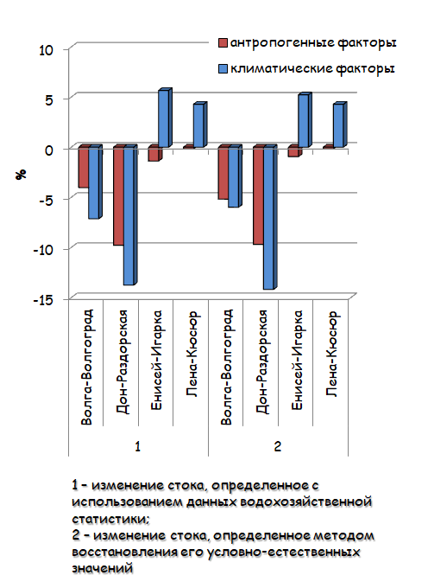
Сравнение изменений годового стока, полученных двумя методами
Антропогенные и климатические изменения годового стока на Волге и Дону были однонаправлены – в сторону его уменьшения. На Енисее и Лене действие этих факторов было разнонаправленным при преобладающем влиянии климатических.
Получены близкие оценки вклада климатических и антропогенных факторов в общее изменение стока, особенно для Дона и сибирских рек. Несколько большие различия в оценках, особенно вклада антропогенных воздействий, оказались для бассейна Волги, что можно объяснить ландшафтными преобразованиями в ее бассейне, влияние которых на сток не учитывается в водохозяйственной статистике. Более существенные отличия в результатах расчетов антропогенных изменений стока Енисея. По-видимому, это, главным образом, следствие некоторого завышения оценок безвозвратных потерь стока за счет дополнительного испарения с акватории водохранилищ в этом регионе.

Slide 9
Изменение сезонного стока
Изменение среднего за сезон объема зимнего стока и стока половодья под влиянием суммарного воздействия климатических и антропогенных факторов относительно стока базового периода
Река-створ | Базовый период, км³ |  | Период существенного антропогенного воздействия, км³ |  | Изменение стока
 | зима | половодье | зима | половодье | зима |  | половодье
 |  |  |  |  | км³ | % | км³ | %
Волга-Волгоград | 32.3 | 181 | 55.1 | 130.1 | 22.8 | 70.7 | -50.9 | -28.1
Дон-Раздорская | 2.4 | 20.1 | 3.6 | 9.9 | 1.2 | 48.1 | -10.2 | -50.7
Енисей-Игарка | 74.9 | 414.4 | 128.2 | 394.0 | 53.3 | 71.2 | -20.4 | -4.9
Лена-Кюсюр | 33.8 | 383.1 | 44.0 | 393.1 | 10.2 | 30.1 | 10.0 | 2.6
На Волге и Дону антропогенные и климатические факторы действуют в одном направлении, снижая сток половодья. А на Енисее, Оби и Лене они оказывают воздействие в разных направлениях (климатические факторы повышают сток, а антропогенные напротив его снижают). В результате превалирующего влияния антропогенных факторов на Енисее сток половодья уменьшается, а на Лене он растет. На реках Сибири масштаб относительных изменений стока половодья существенно меньше, чем на реках Русской равнины.

Slide 10
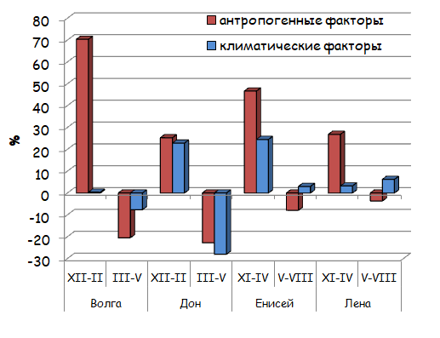
Природно-климатические и антропогенные факторы в зимний период «работают» в одном направлении (за исключением Волги, на которой климатические факторы приводят к малозаметному снижению зимнего стока) и увеличивают его. При этом наиболее существенный рост зимнего стока наблюдается на Волге, Дону и Енисее. Однако соотношение вклада климатических и антропогенных факторов в общее увеличение зимнего стока на каждой из рек характеризуется большими различиями. Так, на Волге его рост связан почти исключительно с влиянием антропогенных факторов – главным образом из-за особенностей режима работы ГЭС, связанной с повышенными запросами на электроэнергию в зимний период. Похожая ситуация складывается и на Лене. Тогда как на Енисее и Дону значительный вклад вносят климатические факторы, соответственно более 30 и около 50%.
Изменение зимнего стока и стока половодья под влиянием антропогенных и климатических факторов в процентах от стока базового периода, определенное методом восстановления их условно-естественных значений

Slide 11
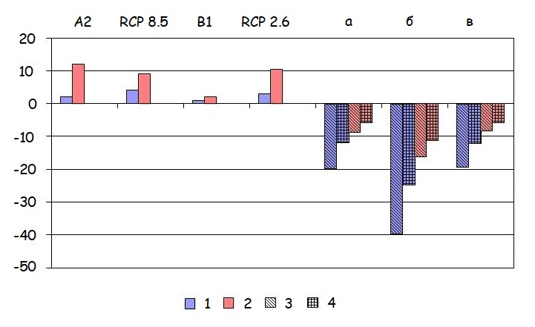
Современный и возможный в будущем на уровне 2025-2030 гг. водозабор и безвозвратный расход воды в бассейнах Волги и Дона, а также изменение их среднегодового стока при наиболее контрастных сценариях глобального потепления климата (% от современного среднего многолетнего стока)
a – современная ситуация;
б – наиболее благоприятный сценарий экономического развития и сохранения современного удельного водопотребления;
в – умеренное экономическое развитие при снижении удельного водопотребления;
1 – бассейн Дона;
2 – бассейн Волги;
3 – водозабор;
4 – безвозвратный расход

Slide 12
Изменения поверхностного склонового стока и их последствия для речного стока

Slide 13
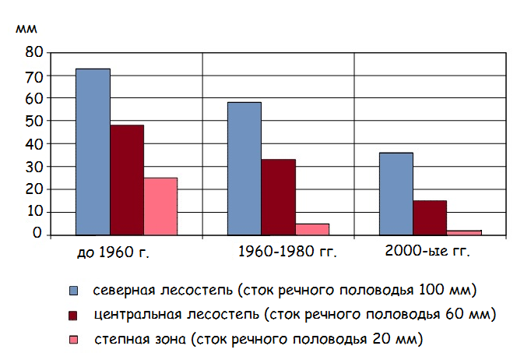
Поверхностный склоновый сток в разные периоды в южной части Русской равнины (мм)
В последние десятилетия очевидна тенденция уменьшения поверхностного склонового стока. В 1960-1980-х гг. это обусловлено максимальным увеличением площадей под зяблевой пахотой, применением комплекса агротехнических мероприятий, направленных на задержание воды на полях, в последние десятилетия – главным образом, климатическими изменениями (повышение температуры зимнего периода, приводящее к учащению оттепелей, меньшему промерзанию почвы, несмотря на сокращение площадей под зяблевой пахотой)
Произошедшее за последние десятилетия снижение поверхностного склонового стока на 70-80% обусловлено климатическими факторами. Если бы не сокращение площади зяблевой пахоты, сток снизился бы еще больше.

Slide 14
Изменение структуры речного стока весеннего половодья (%)*
Зона | Поверхностный склоновый сток | Поверхностный сток с площади гидрографи-ческой сети | Подземный сток и верховодка
Южная часть лесной | 29/20 | 28/30 | 43/50
Лесостепная | 33/14 | 32/40 | 35/46
Степная | 50/13 | 42/70 | 8/17
*в числителе – в период исчисления нормы стока (конец XIX века – начало 1960-х гг.), в знаменателе – в современный период (после 2000 г.).

Slide 15
Вклад природных и антропогенных факторов в диффузное загрязнение Чебоксарского водохранилища

Slide 16
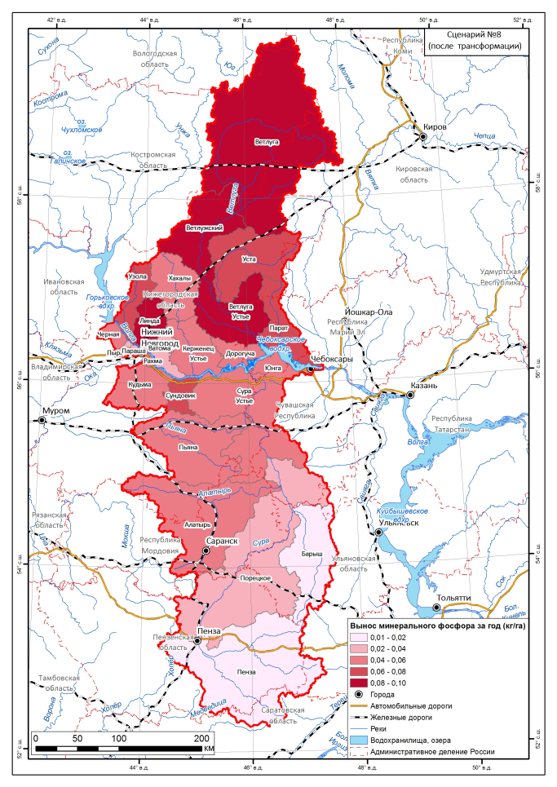
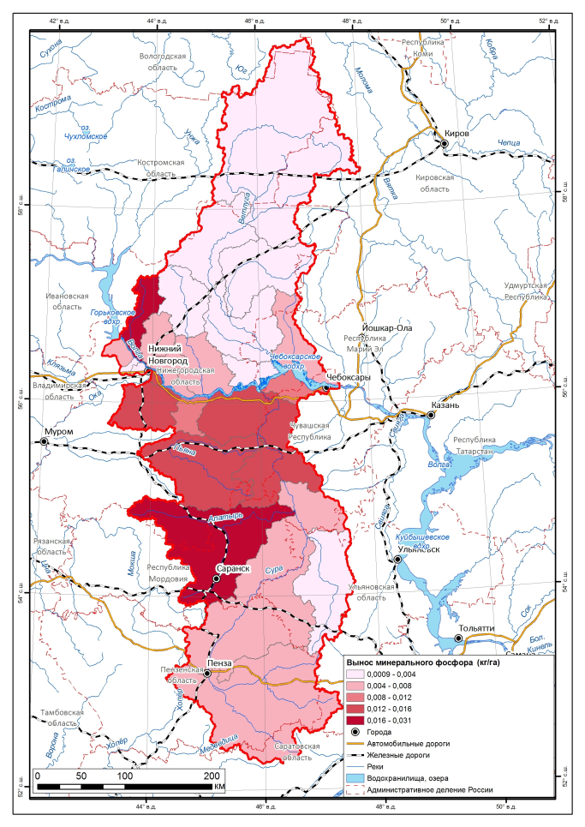
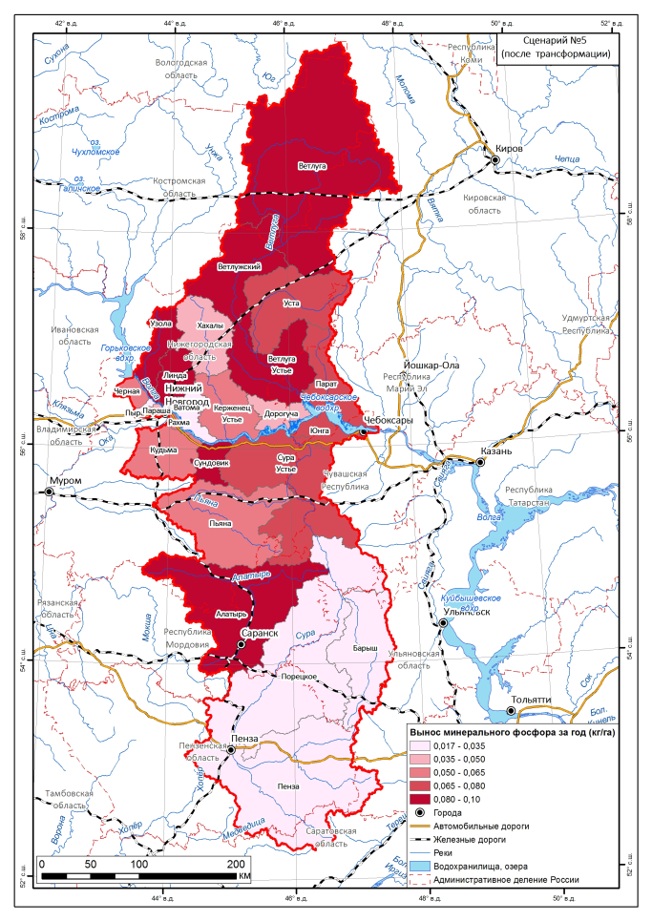
Вынос фосфора с водосбора Чебоксарского водохранилища
за счет антропогенных факторов
природный
суммарный
Работы Института географии РАН показали, что в выносе биогенов в водохранилище преобладает природная составляющая, особенно в отношении азота (74%) и в меньшей степени в отношении фосфора (53%). Доля антропогенной составляющей – 26 и 47% соответственно. Хотя эта доля меняется по территории водосбора. Из природных факторов особенно выделяется вклад опада лесной растительности. Современная биогенная нагрузка со стороны растениеводства (внесение удобрений) практически полностью компенсируется выносом азота и фосфора с урожаем.

Slide 17
Заключение
Роль природных и антропогенных факторов в современных изменениях количества и качества водных ресурсов колеблется в широких пределах в зависимости от конкретных условий. Но в целом в большинстве случаев значим вклад и тех и других, что важно иметь ввиду в гидрологических и водохозяйственных расчетах.
Дальнейшее совершенствование методов и более полная исходная информация за последние годы позволит уточнить полученные оценки вклада антропогенных и климатических факторов в изменения водных ресурсов.

Slide 18
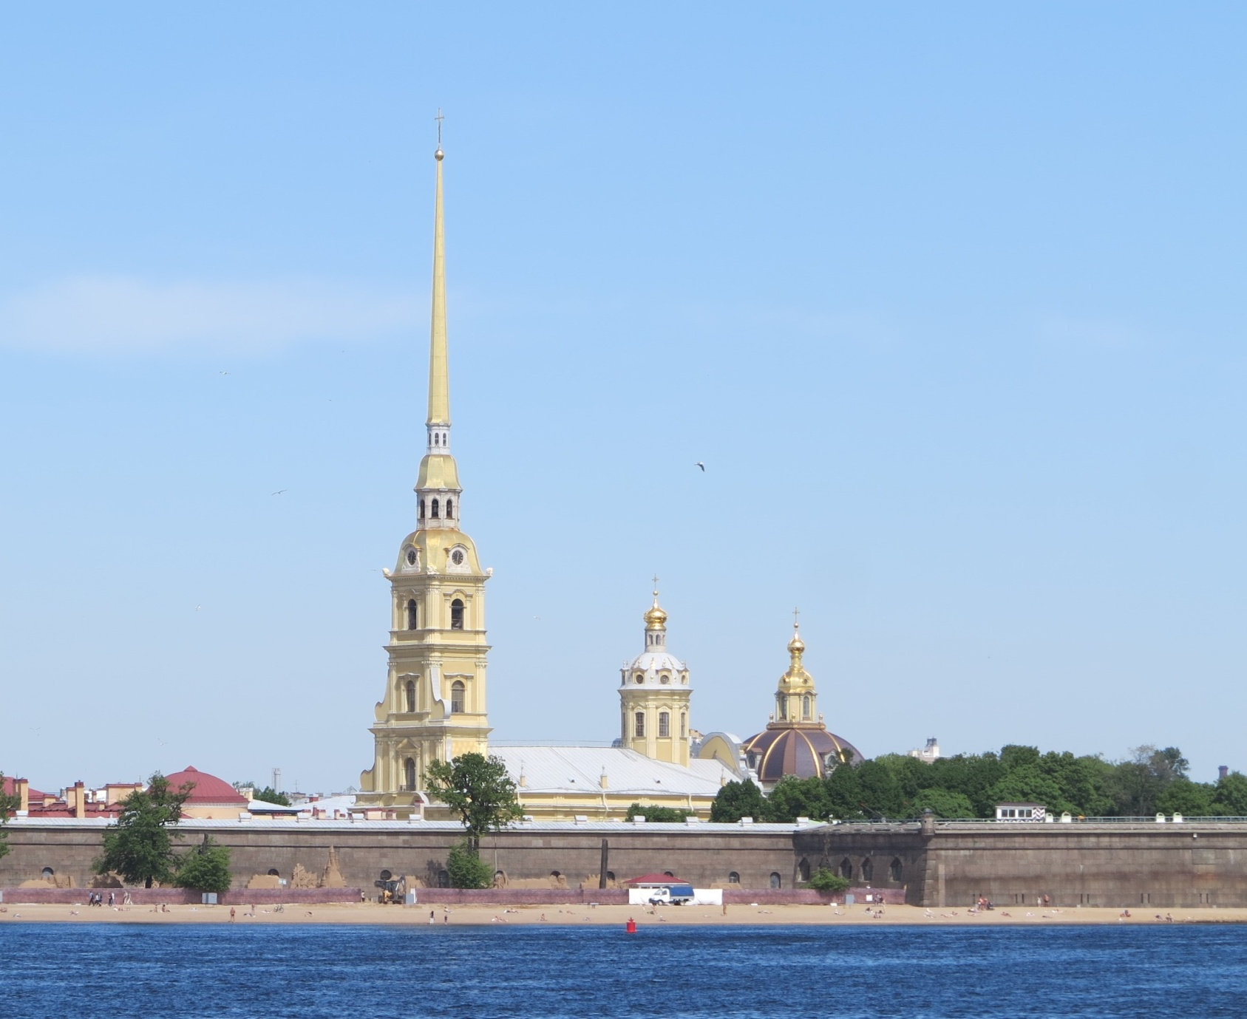
Спасибо за внимание

